Slide 1
القيمة الزمنية للنقود
Time Value of Money

Slide 2

الأهداف
1- خط الزمن للنقود .
2- القيمة الزمنية للنقود.
3- طرق حساب القيمة الزمنية للنقود.
الفائدة البسيطة .
الفائدة المركبة .
القيمة المستقبلية لدفعات منتظمة .
القيمة الحالية لمبلغ مستقبلي
القيمة الحالية لدفعات منتظمة.

Slide 3

القيمة الزمنية للنقود
مثـال :
إذا ما كان هناك إمكانية للاختيار بين إستلام مبلغ 1000 (ألف ريال) اليوم أو إستلام نفس المبلغ بعد عام، أيهم تختار مع العلم إن معدل الفائدة 10%.

Slide 4
القيمة الزمنية للنقود
الحالة الثانية
الحالة الأولى
عند إستلام مبلغ 1000 بعد عام من الآن فإننا أضعنا فرصة استثمار هذا المبلغ وبالتالي ستظل قيمة المبلغ كما هي.
في حالة إستلام مبلغ 1000 ريال ألان فإن ذلك يعني إمكانية استثمار هذا المبلغ في أحد الأنشطة والحصول على عائد الاستثمار والذي قُدر في هذه الحالة بنسبة 10% من أصل المبلغ المستثمر.
عائد الاستثمار لعام واحد
= 1000 ريال * 10% = 100 ريال
جملة المبلغ في نهاية العام
= 1000 + 100 = 1100 ريال

Slide 5
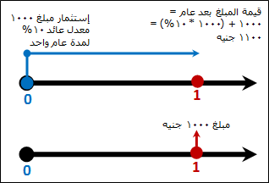
خط الزمن Time Lines

Slide 6

القيمة الزمنية للنقود
عائد استثمار الأموال لمدة زمنية محددة .
مثال :
فإن القيمة المستقبلية لمبلغ 100 ريال المستثمر لمدة عام بنسبة 5% هي 105 ريال .
تكلفة اقتراض المال لمدة زمنية محددة .
” إن قيمة الريال اليوم ذات قيمة أعلي من قيمته في المستقبل”

Slide 7

طرق حساب القيمة الزمنية للنقود
الفائدة البسيطة .
الفائدة المركبة .
القيمة المستقبلية لدفعات منتظمة .
القيمة الحالية لمبلغ (مستقبلي) .
القيمة الحالية لدفعات منتظمة .

Slide 8
أولا . الفائدة البسيطة :
هي الفائدة التي يتم دفعها على المبلغ الأصلي المقترض .
معدل (مبلغ) الفائدة فهو نسبة مئوية تحدد مبلغ الفائدة من المبلغ الأصلي.
معدل (مبلغ) الفائدة
= المبلغ الأصلي × معدل الفائدة × الزمن
المبلغ الكلي
= المبلغ الأصلي + مبلغ الفائدة

Slide 9

أولا . الفائدة البسيطة :
مثال :
أذا كان معك 100 ريال اليوم و أودعتها في مصرف تجاري بمعدل فائدة بسيطة مقدارها 9% , ما هو مبلغ الفائدة المستحق لك بعد مرور سنة واحدة ؟
مبلغ الفائدة = 100 × 9% × سنة واحدة = 9 ريالات
المبلغ الكلي = 100 + 9 = 109 ريال

Slide 10
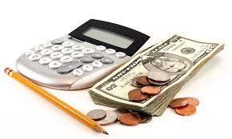
ثانيا . الفائدة المركبة :
الفائدة المحسوبة على المبلغ الأصلي و على الفائدة المحسوبة في نهاية كل فترة .
الفائدة المحسوبة في الفترة الثانية ستكون على المبلغ الأصلي مضافا إلية ما حصل من فائدة عن الفترة الأولى .

Slide 11

ثانيا . الفائدة المركبة :
مثــال :
أذا كان لديك الآن 1000 ريال فكم سيصبح المبلغ الحالي بعد 3 سنوات أذا أودعتها في مصرف يدفع لك معدل فائدة مركبة مقدارها 8% سنويا
مبلغ الفائدة في نهاية السنة الأولى = 1000 ×8% × 1 = 80 ريال
مبلغ الفائدة في نهاية السنة الثانية = 1080 × 8% × 1 = 86.4 ريال
مبلغ الفائدة في نهاية السنة الثالثة =1166.4 × 8% × 1 = 93.131 ريال
المجموع = 259.712 ريال
المبلغ الكلي = 1259.712 ريال

Slide 12
ثانيا . الفائدة المركبة :
القيمة المستقبلية لمبلغ = المبلغ الأساسي × معامل الفائدة المركبة
FV = PV (1+ r )ᶰ
مثـال :
ما هي القيمة المستقبلية لمبلغ 5000 ريال قد أودعته في مصرف يدفع معدل فائدة سنوية مقدارها 10 % لمدة سنتين ؟
FV = PV ( 1 + r )ᶰ
= 5000 × ( 1 + 0.10 )² = 5000 × 1.21
= 6050 ريال

Slide 13



ثالثا.القيمة المستقبلية لدفعات منتظمة
FVA = PMT [ ]
مثال :
أفترض أن والدك قد وضع خطة بمساعدة الذي يتعامل معه لتوفير تكاليف تعليمك بالجامعة و أنت الآن في سن الثالثة عشرة و ذلك بإيداع مبلغ مقداره 1200 ريال في نهاية كل سنة من السنوات الخمس القادمة قبل دخولك للجامعة أفترض أيضا أن البنك يعطي معدل فائدة على هذا النوع من حسابات التوفير مقدارها 11 % سنويا المطلوب حساب القيمة المستقبلية لهذه الدفعات
FVA = 1200 [ ]
= 1200 [ 6.228 ]
= 7473.4

Slide 14
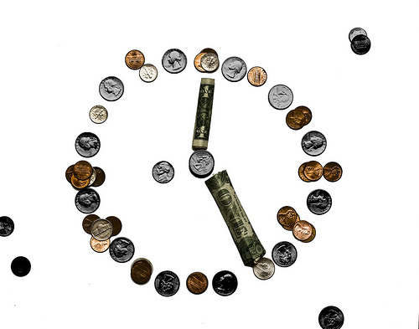

رابعا.القيمة الحالية لمبلغ (مستقبلي)
أذا عرض عليك أن تحتار بين مبلغين المبلغ الأول تستلمه الآن أما الأخر فتستلمه بعد عدة سنوات . فلا شك أنك بحاجة إلى طريقة تجعل قرارك صحيحا .
PV =
PV = Fv (1+ r)- ᶰ

Slide 15
رابعا.القيمة الحالية لمبلغ (مستقبلي)
مثـال :
أذا عرض عليك أن تستلم 75.13 ريال اليوم و عرض أيضا خيار أخر بدلا عنه أن تستلم 100 و لكن بعد 3 سنوات فماذا تختار . علما أن معدل الفائدة السائد هو 10 % بمعنى أيهما أكثر قيمة لك ؟
الحل :
بما انك ستتخذ قرارك اليوم و عليه فأنك بحاجة أن تعرف قيمة 100 ريال (التي ستستلمها بعد 3 سنوات ) اليوم ثم نجري المقارنة و هذا ما يعرف بالقيمة الحالية لمبلغ ستستلمه بالمستقبل و يحسب كالاتي ”
PV = 100 ( 1 + 0.10 ) - ᵌ
= 75.13

Slide 16
رابعا.القيمة الحالية لمبلغ (مستقبلي)
مثـال :
يمكن حل المثال السابق بطريقة أخري و هي معرفة قيمة المبلغ (الذي عرض عليك أستلامه اليوم ) و البالغ 75.13 ريال بالمستقبل , أي معرفة قيمة هذا المبلغ بعد 3 سنوات و مقارنته مع المبلغ الأخر و هو 100 ريال و كالأتي :
FV = 75.13 ( 1 + 0.10 )ᵌ
= 75.13 ( 1.331)
= 100

Slide 17


خامسا . القيمة الحالية لدفعات منتظمة
قيمة مبالغ أو دفعات سيتم استلامها (أو دفعها ) بالمستقبل
] PVA = PMT = [

